Slide 1
ĐẠI HỌC QUỐC GIA TP. HỒ CHÍ MINH - TRƯỜNG ĐẠI HỌC KHOA HỌC TỰ NHIÊN
LUẬN VĂN THẠC SĨ · NGÀNH TRÍ TUỆ NHÂN TẠO
PHÁT SINH TỰ ĐỘNG HƯỚNG DẪN SỬ DỤNG PHẦN MỀM
DỰA TRÊN LLM TỪ CÁC TRƯỜNG HỢP SỬ DỤNG
VÀ GIAO DIỆN NGƯỜI DÙNG
LLM-Based Automatic Generation of Software User Guides from Use Cases and Front-End Structures
Học viên: Lê Đoàn Phương Uyên
GVHD: TS. Nguyễn Hồng Bửu Long
TP. Hồ Chí Minh · 2026
Luận văn thạc sĩ
Phát sinh tự động hướng dẫn sử dụng phần mềm dựa trên LLM
Lê Đoàn Phương Uyên
1/21
Notes:
Em xin trình bày luận văn theo mạch: bài toán, cách đo, phương pháp, bằng chứng thực nghiệm và giới hạn.

Slide 2
Bài toán: đầu ra là câu hướng dẫn cho người dùng
PROBLEM
Cùng một màn hình, GUI agent và luận văn giải hai đầu ra khác nhau.
Đề tài đánh giá chất lượng của câu hướng dẫn, không đánh giá tọa độ do chính mô hình sinh ra.
GUI agent
→ click(872, 141)
Luận văn
→ “Tap the share icon at the top right.”
Máy tự thao tác
Con người đọc và thao tác
Thách thức khoa học
•
Một nút có nhiều cách gọi đều đúng → không thể chấm bằng một câu chuẩn duy nhất.
•
Lỗi chính không phải “bịa nút”, mà là câu mơ hồ giữa các phần tử giống nhau.
SeeClick; OS-Atlas; Aguvis · Luận văn Ch.1
Luận văn thạc sĩ
Phát sinh tự động hướng dẫn sử dụng phần mềm dựa trên LLM
Lê Đoàn Phương Uyên
2/21
Notes:
Điểm khác biệt của đề tài là đầu ra cuối cùng chính là câu hướng dẫn. Khi đó hai câu khác chữ vẫn có thể cùng đúng nếu cùng dẫn tới đúng phần tử.

Slide 3
Không thể chỉ dùng độ giống câu để chấm hướng dẫn
PROBLEM
“Đúng nghĩa chung” không đồng nghĩa với “chỉ đúng phần tử”.
Các thước dựa trên chuỗi hoặc embedding dễ thưởng/phạt sai điều quan trọng nhất: phần tử mà câu đang nói tới.
97,5%
AUC 0,336
0,76 > 0,55
câu diễn đạt khác nhưng cùng chỉ đúng phần tử bị phép so chuỗi loại nhầm
so vector ngữ nghĩa trên 51 trường hợp viết tay — thấp hơn ngẫu nhiên
inbox/outbox gần embedding hơn search/magnifying glass dù chỉ cặp sau cùng một nút
Research gap
Cần một thước đo hỏi trực tiếp: “Câu này có khiến một người nghe độc lập tìm đúng phần tử cần chạm không?”
Luận văn Ch.1–2 · Zhao et al., EACL 2021
Luận văn thạc sĩ
Phát sinh tự động hướng dẫn sử dụng phần mềm dựa trên LLM
Lê Đoàn Phương Uyên
3/21
Notes:
Đây là lý do thesis không lấy BLEU/ROUGE làm số chính. Chúng vẫn được báo kèm, nhưng quyết định mô hình tốt hơn dựa trên executability.

Slide 4
Ba đóng góp xoay quanh một câu hỏi trung tâm
RESEARCH QUESTIONS
Làm sao viết câu ngắn nhưng đủ phân biệt để người nghe tìm đúng phần tử?
1
Phương pháp
2
Độ đo
3
Phân tích
GRPO thưởng SPICE + ACE tác động trực tiếp vào câu cuối.
Executability: listener độc lập → tọa độ → đúng/sai.
Các hướng thất bại cho biết nút thắt nằm ở đâu và vì sao phải đổi hướng.
Scientific story
Đo đúng → cải thiện trực tiếp câu → kiểm bằng nhiều listener/rule → công khai giới hạn.
Luận văn §1.6
Luận văn thạc sĩ
Phát sinh tự động hướng dẫn sử dụng phần mềm dựa trên LLM
Lê Đoàn Phương Uyên
4/21

Slide 5
Dữ liệu được dựng tự động, không bổ sung nhãn thủ công
DATA
64.567 bước huấn luyện được tạo từ nhãn có sẵn của AndroidControl.
Tập kiểm tra giữ riêng theo tác vụ; mọi mô hình được chấm trên cùng một tập.
64.567
6.958
4.463
1.432
bước huấn luyện
bước kiểm tra
bước chạm dùng cho executability
tác vụ kiểm tra
AndroidControl
labels
ghép ảnh + OCR
+ cây trợ năng
kiểm cấu trúc
+ rò rỉ
train / test
Không tác vụ nào trùng giữa train và test.
AndroidControl · Luận văn Ch.3
Luận văn thạc sĩ
Phát sinh tự động hướng dẫn sử dụng phần mềm dựa trên LLM
Lê Đoàn Phương Uyên
5/21

Slide 6
Tinh chỉnh có giám sát tạo mốc mạnh nhưng vẫn còn khoảng cách lớn
BASELINE
S1 tăng +11,5 pp so với mô hình gốc, nhưng còn cách câu chuẩn 16,6 pp.
Qwen2.5-VL-3B + QLoRA, hai hạt giống 101/202; mọi so sánh sau đều ghép cặp trên cùng 4.463 bước.
Base
47,6%
S1 / seed 101
59,1%
S1 / seed 202
59,6%
Câu chuẩn (ceiling)
75,7%
Seed variance: +0,52 pp [−0,22; +1,26] · S1 − Base: +11,5 pp [ +10,0; +13,1 ]
Qwen2.5-VL-3B · QLoRA · Luận văn §4.3, §6.7
Luận văn thạc sĩ
Phát sinh tự động hướng dẫn sử dụng phần mềm dựa trên LLM
Lê Đoàn Phương Uyên
6/21

Slide 7
Executability hỏi trực tiếp câu có dẫn tới đúng phần tử hay không
METRIC
Sentence → independent listener → point → correctness.
câu sinh ra
UGround-V1-2B
(listener độc lập)
điểm (x,y)
đúng phần tử?
đúng thao tác?
không đảo nghĩa?
•
đúng loại thao tác (tap / type / scroll / back / …)
Một bước = đúng khi đồng thời
•
không đảo nghĩa (on/off, show/hide, …)
•
điểm nằm trong dung sai 14% và trong ô Voronoi của phần tử cần chạm
Listener không biết tọa độ đáp án và không tham gia huấn luyện phương pháp.
Mao et al. 2016; UGround · Luận văn Ch.5
Luận văn thạc sĩ
Phát sinh tự động hướng dẫn sử dụng phần mềm dựa trên LLM
Lê Đoàn Phương Uyên
7/21

Slide 8
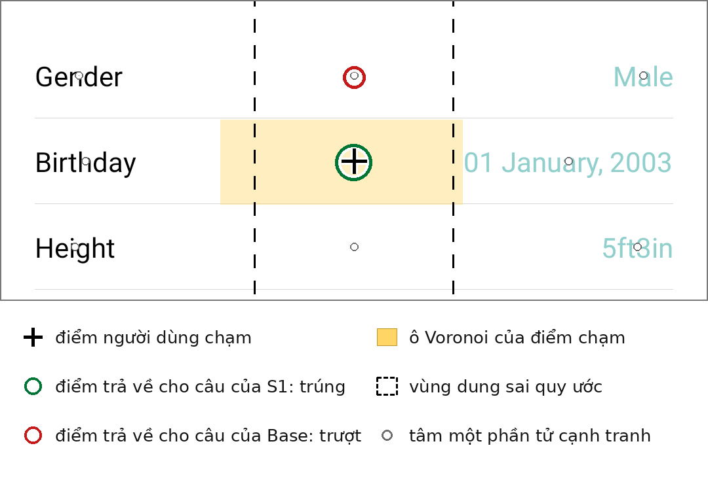
Luật Voronoi loại được lỗi “chỉ sang nút bên cạnh”
METRIC DESIGN
Dung sai ±14% quá rộng: 84,3% câu chỉ sai nút vẫn có thể được tính đúng.
Sai nút gần nhất
84,3%
2,8%
±14% vẫn chấp nhận
Voronoi chấp nhận
Ngưỡng tối đa của Voronoi khi điểm chỉ lệch 3% vẫn đạt 99,7%.
Luận văn §5.2 · AndroidInTheWild tolerance rule
Luận văn thạc sĩ
Phát sinh tự động hướng dẫn sử dụng phần mềm dựa trên LLM
Lê Đoàn Phương Uyên
8/21

Slide 9
Trước khi dùng executability, luận văn kiểm chính dụng cụ đo
METRIC VALIDATION
Ceiling cao, floor thấp, và thứ tự mô hình bền qua listener/rule khác.
75,7%
12,0%
6,1%
94%
câu chuẩn
“Tap the button.”
câu đúng văn phong nhưng sai màn
độ lớn S1−Base còn giữ khi đổi sang UI-Venus
•
10 kiểu lỗi chèn có kiểm soát: metric giảm đúng chiều.
•
1.139 câu viết lại giữ nghĩa: Δ = +0,35 pp, KTC [−0,59; +1,29].
•
Phi-4 listener ngoài họ Qwen vẫn giữ thứ tự giữa các mô hình.
Kết luận sử dụng: đọc điểm mô hình so với ceiling 75,7%, không so với 100%.
Luận văn §5.5–§5.10
Luận văn thạc sĩ
Phát sinh tự động hướng dẫn sử dụng phần mềm dựa trên LLM
Lê Đoàn Phương Uyên
9/21

Slide 10
Phương pháp đề xuất: cải thiện trực tiếp câu ở đầu ra
METHOD
Hai thành phần nối tiếp: GRPO + SPICE tạo câu nháp, ACE chỉ chép exemplar khi đủ an toàn.
1 · GRPO
reward = SPICE
→ draft sentence
2 · ACE
retrieve 4 exemplars
+ consensus rule
S1
59,1%
final
sentence
•
Phần thưởng chỉ dùng SPICE + phạt độ dài; UGround không xuất hiện trong reward.
Thiết kế độc lập với metric
•
ACE không thấy câu chuẩn của bước test; chỉ truy hồi câu chuẩn từ train.
•
Nếu consensus không đạt, giữ nguyên câu nháp.
GRPO: Shao et al. 2024 · SPICE: Anderson et al. 2016 · Luận văn Ch.4
Luận văn thạc sĩ
Phát sinh tự động hướng dẫn sử dụng phần mềm dựa trên LLM
Lê Đoàn Phương Uyên
10/21

Slide 11
Thành phần 1: GRPO thưởng câu nào “nói đúng nội dung hơn”
METHOD · COMPONENT 1
Mỗi prompt sinh 8 câu; câu có SPICE cao hơn trung bình nhóm được tăng xác suất.
1
Sample
8 câu / prompt, temperature = 1.0
Reward
2
Reward
SPICE(sentence, reference) − length penalty
r(s) = SPICE(s,g)
− 0,02 · max(0, |s|−|g|−3)
3
Advantage
so với trung bình 8 câu cùng prompt
Update
GRPO + KL β = 0,04 để không lệch xa S1
500 updates · 1.000 prompts
LR = 1e−5 · starting from S1/101
4
Luận văn §4.5
Luận văn thạc sĩ
Phát sinh tự động hướng dẫn sử dụng phần mềm dựa trên LLM
Lê Đoàn Phương Uyên
11/21

Slide 12
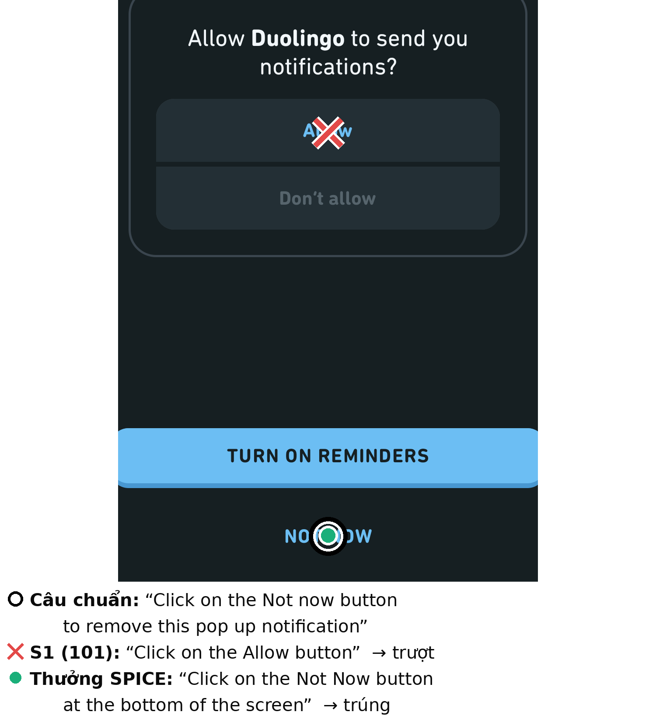
Một thay đổi nhỏ trong câu có thể sửa đúng phần tử
EVIDENCE · COMPONENT 1
GRPO thưởng SPICE sửa cả lỗi loại thao tác lẫn lỗi gọi sai phần tử.
Cần chạm
Not now
S1
“Click on the Allow button …”
GRPO + SPICE
“Click on Not now at the bottom …”
Net effect on test set
159 rescued · 90 broken → +69 steps
Luận văn §6.3 · Fig. 6.1
Luận văn thạc sĩ
Phát sinh tự động hướng dẫn sử dụng phần mềm dựa trên LLM
Lê Đoàn Phương Uyên
12/21

Slide 13
Thành phần 2: ACE chỉ chép exemplar khi hai tín hiệu đồng thuận
METHOD · COMPONENT 2
Retrieval hữu ích, nhưng “luôn dùng generator” làm executability giảm.
retrieve 4 similar
training steps
(TF-IDF)
generator sees
4 reference
sentences
accept only if
① exact exemplar copy
② same action type
current step
ACE accepts
ACE rejects
Draft: “Click on the first image.”
Copied exemplar: “Select the second photo.”
→ both are TAP → replace draft
Draft: “Click on the close icon.”
Copied exemplar: “Swipe up.”
→ TAP ≠ SCROLL → keep draft
Luận văn §4.6
Luận văn thạc sĩ
Phát sinh tự động hướng dẫn sử dụng phần mềm dựa trên LLM
Lê Đoàn Phương Uyên
13/21

Slide 14
Phương pháp đề xuất đạt 60,7% executability
MAIN RESULT
+1,57 pp so với S1, khoảng tin cậy 95% [+0,86; +2,31], p < 0,001.
Base
47,6%
S1
59,1%
+1,55 pp
GRPO + SPICE
60,6%
+1,57 pp
Proposed = SPICE + ACE
60,7%
Reference ceiling
75,7%
ACE giữ gần nguyên phần tăng về vị trí; phần lớn cải thiện đến từ GRPO + SPICE.
4.463 touch steps · Luận văn §6.2, §6.6
Luận văn thạc sĩ
Phát sinh tự động hướng dẫn sử dụng phần mềm dựa trên LLM
Lê Đoàn Phương Uyên
14/21

Slide 15
Mức tăng vượt seed noise và khoảng tin cậy không chạm 0
EVIDENCE
Bằng chứng chính là phép so ghép cặp theo từng bước, không phải chênh điểm độc lập.
Δ executability (percentage points)
-1
0
1
2
3
Proposed − S1
GRPO+SPICE − S1
S1 seed 202 − seed 101
Interpretation: proposed gain ≈ 3× seed difference, and CI excludes 0; seed difference itself is not significant.
Bootstrap clustered by application · McNemar paired test · Luận văn §5.13, §6.6
Luận văn thạc sĩ
Phát sinh tự động hướng dẫn sử dụng phần mềm dựa trên LLM
Lê Đoàn Phương Uyên
15/21

Slide 16
ACE cải thiện câu chữ mà không hy sinh khả năng định vị
EVIDENCE · ACE
ACE thay 402/4.463 câu (9,0%): 15 bước được cứu, 14 bước bị phá.
+0,02 pp
+11,98
+1,34
7/7
Executability vs draft
CI [−0,21; +0,26]
CIDEr-D
SPICE
text metrics increase
Why consensus matters
Dùng generator ở mọi bước làm executability giảm 1,25 pp (p = 0,002). ACE giữ phần chép exemplar hữu ích và loại phần generator tự viết kém hơn draft.
Luận văn §6.4
Luận văn thạc sĩ
Phát sinh tự động hướng dẫn sử dụng phần mềm dựa trên LLM
Lê Đoàn Phương Uyên
16/21

Slide 17
Kết luận không phụ thuộc vào một listener hay một rule duy nhất
ROBUSTNESS
Đổi công cụ đo làm đổi điểm tuyệt đối, nhưng không đổi thứ tự hệ thống.
+10,35 pp
+9,68 pp
same ranking
S1 − Base dưới UGround
S1 − Base dưới UI-Venus
= 94% độ lớn
Phi-4 listener ngoài họ Qwen
Reference > S1 > Base > generic
Năm luật điểm khác nhau
Ceiling thay đổi 56,6 → 82,2%, nhưng S1 luôn hơn Base 9,5 → 13,0 pp. Điều này giúp tách “conclusion stability” khỏi “absolute score”.
UI-Venus-Ground-7B; Phi-4 multimodal · Luận văn §5.9–§5.12
Luận văn thạc sĩ
Phát sinh tự động hướng dẫn sử dụng phần mềm dựa trên LLM
Lê Đoàn Phương Uyên
17/21

Slide 18
Các hướng thất bại giải thích vì sao phương pháp cuối tác động thẳng vào câu
NEGATIVE RESULTS
Sửa bước trung gian chưa đủ: tín hiệu tốt thường không truyền thành câu tốt.
Hướng
Exec.
Điều rút ra
S2: mô tả phần tử trước câu
57,2%
trỏ đúng → câu tốt; trỏ sai → câu tệ
MIN-DESC
60,0%
78% mức tăng đến từ học thêm giám sát
Reward tọa độ
60,1%
tọa độ tốt hơn, câu gần như không đổi
Candidate selection
56,1%
khi chọn thì tốt, nhưng từ chối quá nhiều
TAGE crop editor
60,2%
thấp hơn draft 0,43 pp
Design pivot: đặt reward trực tiếp lên câu + chỉ tái sử dụng exemplar khi consensus an toàn.
Luận văn §6.10 + Appendix A
Luận văn thạc sĩ
Phát sinh tự động hướng dẫn sử dụng phần mềm dựa trên LLM
Lê Đoàn Phương Uyên
18/21

Slide 19
Kết quả có ý nghĩa, nhưng còn bốn giới hạn cần giữ nguyên khi kết luận
LIMITATIONS
Deck bảo vệ nên nói rõ giới hạn trước khi hội đồng phải hỏi.
1
RL control
2
ACE attribution
Chưa có đối chứng “học giám sát thêm cùng số bước” để tách reward khỏi việc học thêm.
Chưa tách riêng lợi ích của retrieval; text-metric deltas nhỏ chưa có CI.
3
Metric ≠ human
4
Scope
Executability đo listener model; chưa có đánh giá tay 100 câu để nối metric với người thật.
Một dataset, UI tiếng Anh, một backbone 3B, single-screen; test không phải app-unseen.
Luận văn §6.3.2, §6.4, §7.2
Luận văn thạc sĩ
Phát sinh tự động hướng dẫn sử dụng phần mềm dựa trên LLM
Lê Đoàn Phương Uyên
19/21

Slide 20
Kết luận: một cải thiện nhỏ nhưng có bằng chứng chặt và diễn giải rõ
CONCLUSION
Phương pháp cuối cải thiện S1 có ý nghĩa theo thước chặt nhất, và metric được kiểm độc lập trước khi dùng.
60,7%
+1,57 pp
13/13
proposed executability
vs S1 · CI [+0,86; +2,31]
metrics improved by GRPO+SPICE
•
Đóng góp chính: GRPO thưởng SPICE + ACE, tác động trực tiếp vào câu cuối.
•
Đóng góp đo lường: executability có ceiling/floor, stress tests và cross-listener validation.
•
Đóng góp phân tích: negative results chỉ ra vì sao các bước trung gian không truyền đủ tín hiệu sang câu.
Luận văn Ch.7
Luận văn thạc sĩ
Phát sinh tự động hướng dẫn sử dụng phần mềm dựa trên LLM
Lê Đoàn Phương Uyên
20/21

Slide 21
Trân trọng cảm ơn
Hỏi đáp và thảo luận
Lê Đoàn Phương Uyên · TS. Nguyễn Hồng Bửu Long
Trường Đại học Khoa học Tự nhiên, ĐHQG-HCM
Luận văn thạc sĩ
Phát sinh tự động hướng dẫn sử dụng phần mềm dựa trên LLM
Lê Đoàn Phương Uyên
21/21

Slide 22
Dự phòng · Định nghĩa executability chính xác
Executable(s) = ActionMatch ∧ NotOpposite ∧ Grounded
•
Grounded: |px−gx| ≤ 0,14W và |py−gy| ≤ 0,14H.
•
Voronoi: ||p−g|| < ||p−c(e)|| với mọi phần tử e khác trên màn.
•
Điểm hệ thống = tỷ lệ bước chạm thỏa cả ba điều kiện.
Điểm chính chỉ đo khả năng xác định phần tử; không đo độ trôi chảy hay “helpfulness” đầy đủ.
Luận văn thạc sĩ
Phát sinh tự động hướng dẫn sử dụng phần mềm dựa trên LLM
Lê Đoàn Phương Uyên
dự phòng 1

Slide 23
Dự phòng · Bảng nhiều thước của phương pháp đề xuất
Metric
Base
S1
GRPO+SPICE
Proposed
Executability
47,6
59,11
60,65
60,68
AndroidControl box
53,6
65,49
67,02
67,11
AitW Euclid
63,4
74,37
76,25
76,32
BLEU-4
15,3
51,56
52,36
53,47
METEOR
24,6
36,79
37,92
38,37
ROUGE-L
42,3
67,35
68,36
69,08
CIDEr-D
88,0
416,1
430,0
442,0
SPICE
18,5
44,37
45,79
47,13
chrF
40,2
61,26
62,87
63,44
BERTScore
40,1
66,33
67,07
67,73
Với các mô hình chênh <2 pp executability, text metrics có thể xếp hạng khác; kết luận chính vẫn đọc trên executability.
Luận văn thạc sĩ
Phát sinh tự động hướng dẫn sử dụng phần mềm dựa trên LLM
Lê Đoàn Phương Uyên
dự phòng 2

Slide 24
Dự phòng · Cross-listener validation
Comparison
UGround
UI-Venus
S1 − Base
+10,35
+9,68
S2 − S1
−1,93
−1,21
Reference ceiling
70,0
69,3
Phi-4 listener ngoài họ Qwen
Reference 54,9 > S1 44,6 > Base 38,6 > generic 15,9
Các listener sai ở nhiều bước khác nhau nhưng vẫn giữ thứ tự hệ thống.
Luận văn thạc sĩ
Phát sinh tự động hướng dẫn sử dụng phần mềm dựa trên LLM
Lê Đoàn Phương Uyên
dự phòng 3

Slide 25
Dự phòng · Các hướng đã thử trước phương pháp cuối
Hướng
Exec.
Điều rút ra
S2 descriptor
57,2
Bước trung gian đúng thì giúp, sai thì gây hại mạnh.
CE2-S2
59,4
Học thêm giám sát giải thích phần lớn mức tăng.
MIN-DESC
60,0
Ưu tiên descriptor chỉ thêm +0,63 pp so CE2-S2.
Reward tọa độ
60,1
Tọa độ descriptor tăng, câu gần như đứng yên.
Candidate
56,1
Mô hình từ chối chọn quá nhiều.
TAGE
60,2
Crop editor thấp hơn draft; selector nhận cả crop sai.
Takeaway: can thiệp ở biểu diễn trung gian có thể tốt cục bộ nhưng không truyền ổn định tới câu cuối → chuyển sang tối ưu trực tiếp câu.
Luận văn thạc sĩ
Phát sinh tự động hướng dẫn sử dụng phần mềm dựa trên LLM
Lê Đoàn Phương Uyên
dự phòng 4

Slide 26
Dự phòng · Cấu hình huấn luyện
Item
Configuration
Backbone
Qwen2.5-VL-3B-Instruct
Fine-tuning
QLoRA NF4 4-bit; rank 8; α 16; dropout 0,05
Trainable params
14.966.784 (~0,48% language side)
Context / effective batch
2.560 tokens / 16
SFT
2 epochs = 8.072 steps; LR 1e−4; seed 101 & 202
GRPO
G=8; 500 updates; 1.000 prompts; LR 1e−5; βKL=0,04
Hardware
1 × A100; vision tower frozen
Luận văn thạc sĩ
Phát sinh tự động hướng dẫn sử dụng phần mềm dựa trên LLM
Lê Đoàn Phương Uyên
dự phòng 5

Slide 27
Dự phòng · Hướng phát triển ưu tiên
1
Human validation
Hai người chấm 100 câu; đo agreement với executability.
2
Fair RL control
SFT thêm cùng số bước + cùng generation pipeline với S1.
3
ACE confidence
Bootstrap CI cho text metrics và ablation retrieval/no-retrieval.
4
Stronger paraphrase
Viết lại cả tên và cách mô tả phần tử, không chỉ động từ/trật tự.
5
Broader scope
Official AndroidControl test, multi-screen, Vietnamese UI, second dataset.
Luận văn thạc sĩ
Phát sinh tự động hướng dẫn sử dụng phần mềm dựa trên LLM
Lê Đoàn Phương Uyên
dự phòng 6

